Slide 1
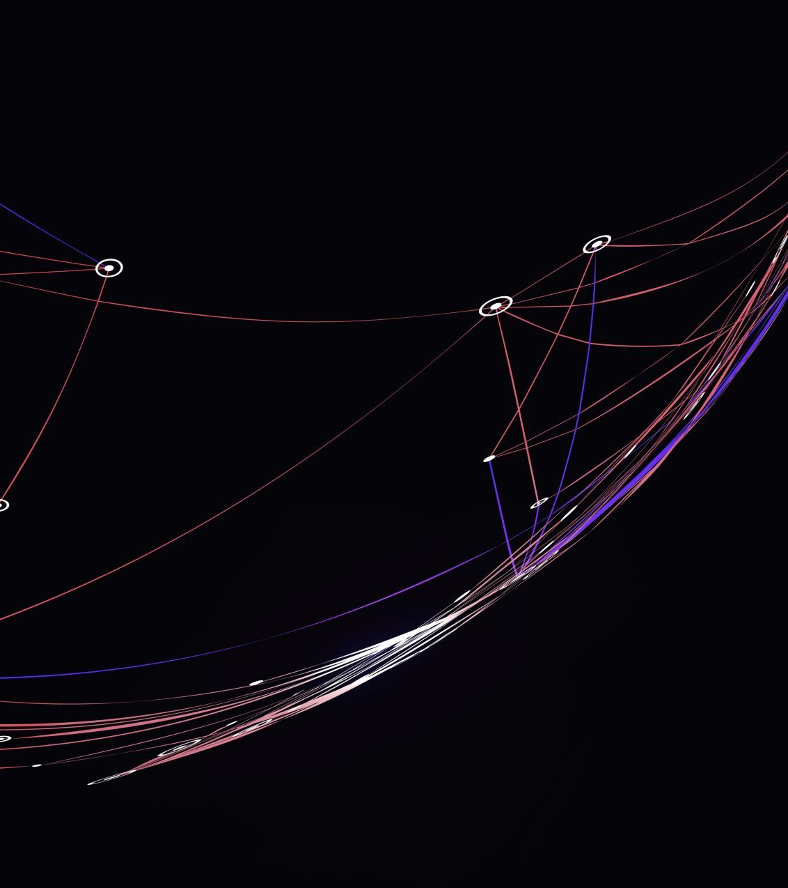
IP adresa
Paketni prijenos podataka
Izradio: Marin Pašić, prof.

Slide 2

Prisjetimo se!
Koji sve uređaji spadaju pod mrežnu opremu?
Koji uređaj dodijeljuje IP adresu?
Koja je druga važna uloga uređaja koji dodijeljuje IP adresu?
Postoje li u mreži 2 korisnika s istom IP adresom?

Slide 3
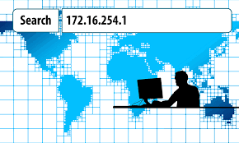
IP adresa (eng. Internet Protocol adress)
Jedinstvena brojčana oznaka koju ima svaki uređaj spojen na mrežu
Statičke I dinamičke IP adrese
  Statičke IP adrese: poslužitelji/serveri (npr. Web poslužitelj)
  Dinamičke IP adrese: krajnji korisnici (mobiteli, laptopi...)
Dodijeljuje je usmjernik (router)
2 standarda: IPv4 I IPv6

Slide 4
IPv4 standard vs. IPv6 standard
IPv4
IPv6
PRIMJER: 192.168.64.37
32-bitni broj grupiran u 4 bajta najčešće prikazan u dekadskom obliku
2³² različitih IP adresa može se adresirati ovom metodom
PRIMJER: 2001:0db8:85a3:08d3:1319:8a2e:0370:7334
128-bitni broj grupiran u 8 grupa po 4 heks. znamenke
2¹²⁸ različitih IP adresa može se adresirati ovom metodom

Slide 5
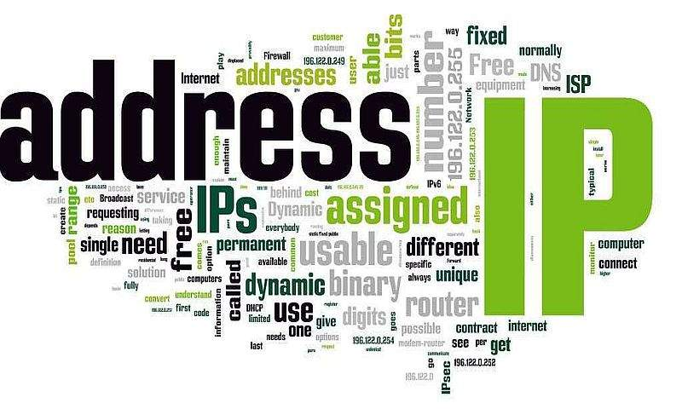
Što od navedenog ne može biti IP adresa?
168.72.13.1
190.257.14.3
2202:as90:1211:efaa:1002:982b:2434:2929
255.0.222.255
17.233.5
2cc2:a110:1651:e5aa:1a02:9811:2ae4:2009

Slide 6
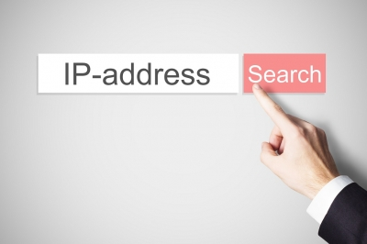
Zadatak: Pronađi u postavkama mobitela svoju IP adresu i usporedi je s kolegama oko sebe. Što zaključujete?

Slide 7

Paketni prijenos podataka mrežom

Slide 8


Paketni prijenos podataka mrežom

Slide 9
Paketni prijenos podataka mrežom

Slide 10
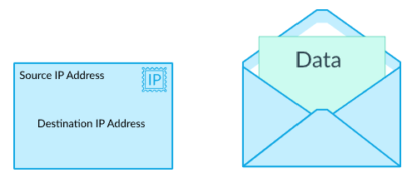
Paketni prijenos podataka mrežom
Podaci se šalju u obliku binarnih paketa.
Svaki paket mora sadržavati:
IP adresu pošiljatelja
IP adresu primatelja
Dio podatka
Redni broj

Slide 11
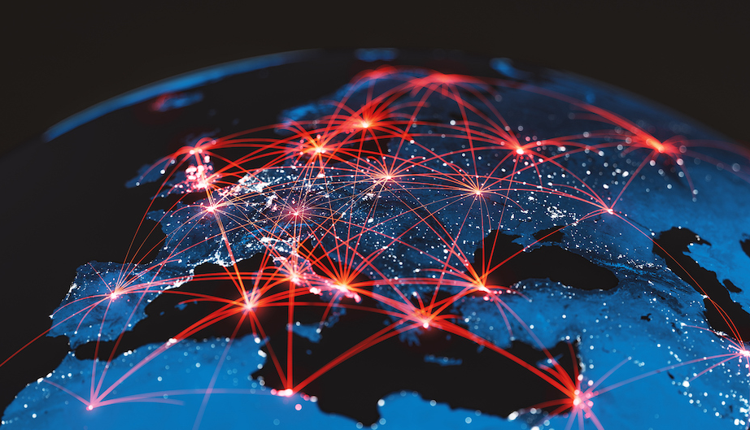
Paketni prijenos podataka mrežom
Paketi putuju od pošiljatelja do primatelja raznim putevima
Ovisno o udaljenosti prolaze kroz nekoliko regionalnih čvorišta
Regionalna čvorišta su točke koje povezuju različite pojedinačne lokalne mreže
U regionalnim čvorištima donose se odluka kojim će putem pojedini paket nastaviti put do odredišta (odabir ovisi o trenutnoj zagušenosti i propusnosti pojedinih veza)

Slide 12
Paketni prijenos podataka mrežom
Redni broj je nužan kako bi se primljeni paketi na odredištu mogli poredati u ispravnom redoslijedu!
Pravila za prijenos podataka u mreži nazivaju se protokoli
Protokolima se članovi u mreži dogovaraju oko prijenosa podataka
Najpoznatiji protokol (skupina protokola): TCP/IP
Brzina prijenosa podataka: bit/s

Slide 13
Ponavljanje
Što je to IP adresa?
Koja 2 standarda IP adresa postoje? S kojim se može adresirati više adresa?
Kako se podaci šalju mrežom?
Što svaki paket mora sadržavati?
Kako se zovu pravila kojima se uređuje promet na mreži?
Što su to regionalna čvorišta

